Slide 1
Изпъкнали обвивки
ТЕМА №15
ОСНОВИ НА КОМПЮТЪРНАТА ГРАФИКА • проф. д-р ПАВЕЛ БОЙЧЕВ • ИТ-ФМИ-СУ • 2025

Slide 2
Съдържание
Тема 15: Изпъкнали обвивки
  Изпъкнали многоъгълници
  Изпъкнали многостени
  Изпъкнала обвивка

Slide 3
Изпъкнали многоъгълници

Slide 4
Малко терминология
Вътре и вън
  Разглеждат се само прости многоъгълници
    (не се самопресичат)
  Те разделят равнината на две условни зони:
  вътрешност и външност
външност
външност
вътрешност
външност

Slide 5
  Видове точки според положението им спрямо многоъгълника
Точки
Външна
Невъншна
Вътрешна
Контурна
Връхна
Изпъкнала
Вдлъбната

Slide 6
връхна
външна
изпъкнала
вътрешна
вдлъбната
контурна

Slide 7
Изпъкнали многоъгълници
Изпъкнали многоъгълници
  Нямат вдлъбнати върхове
  Отсечка между всеки две невъншни точки
  е само от невъншни точки
Тц!
неизпъкнал
изпъкнал

Slide 8
Едно основно свойство
  Непразното сечение на изпъкнали многоъгълници е изпъкнал многоъгълник
b
а

Slide 9
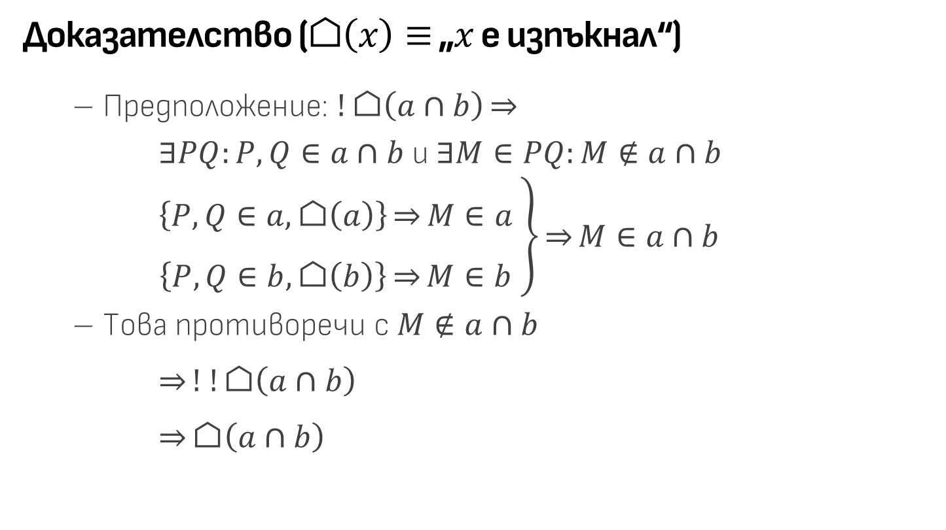
Доказателство ($⌂\left(x\right)≡$ „$x$ е изпъкнал“)
  Предположение: $!⌂\left(a∩b\right)\underset{⇒}{}$
  $∃PQ:P,Q∈a∩b$ и $∃M∈PQ:M∉a∩b$
  $$\left.\begin{matrix}\left\{P,Q∈a,⌂\left(a\right)\right\}\underset{⇒}{}M∈a \\ \left\{P,Q∈b,⌂\left(b\right)\right\}\underset{⇒}{}M∈b \end{matrix}\right\}\underset{⇒}{}M∈a∩b$$
  Това противоречи с $M∉a∩b$
  $$\underset{⇒}{}! !⌂\left(a∩b\right)$$
  $$\underset{⇒}{}⌂\left(a∩b\right)$$
P
b
M
а
Q

Slide 10
Същото нещо, но на човешки:
  Предполага се, че сечението не е изпъкнало
      Значи може да се намери отсечка, чиито краища са в сечението
      А някаква вътрешна нейна точка е извън сечението.
  Но двата края принадлежат на единия многоъгълник
      Т.е. и някаквата точка също, понеже той е изпъкнал
      По същата причина точката е и в другия многоъгълник
  Щом тя е в двата, значи е и в сечението им
  Оказва се, че предположението е грешно
      Затова сечението е не е неизпъкнало, което значи, че е изпъкнало

Slide 11
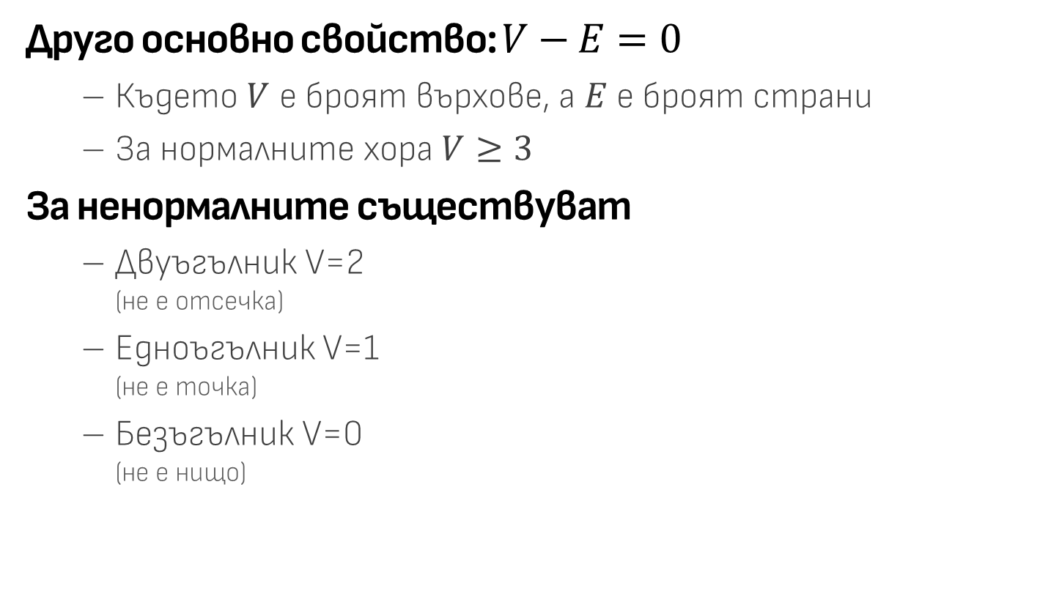
Друго основно свойство: $V−E=0$
  Където $V$ е броят върхове, а $E$ е броят страни
  За нормалните хора $V≥3$
За ненормалните съществуват
  Двуъгълник V=2
    (не е отсечка)
  Едноъгълник V=1
    (не е точка)
  Безъгълник V=0
    (не е нищо)

Slide 12
Чрез изродените случаи
Два изпъкнали многоъгълника
  Винаги имат сечение-многоъгълник
Двуъгълник
Едноъгълник
Безъгълник

Slide 13
Изпъкнали многостени

Slide 14
Дефиниция
Многостен
  3D тяло, ограничено от равнинни многоъгълници
  Всяко ребро на многостена е страна на точно два от тези многоъгълника
  Всеки многоъгълник е стена на многостена

Slide 15
История
  Изследвани още от древна Гърция
  Ползвани в математиката, астрономията, изкуствата
Връх
Стена
Ръб

Slide 16
Изпъкнали многостени
  През всеки връх на многостена съществува равнина, такава че всички точки от многостена са само
  в едното полупространство
Правилни многостени
  Трябва да са от еднакви правилни многоъгълници, сключващи еднакви стенни ъгли

Slide 17
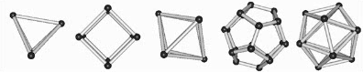
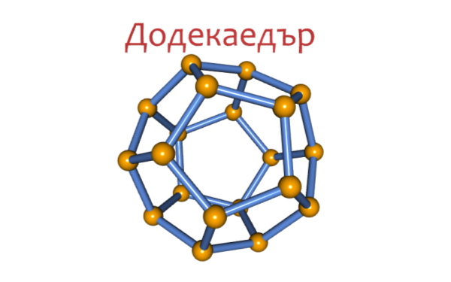
Платонови тела
  Правилни многостени
  От еднакви правилни многоъгълници
  Сключващи еднакви стенни ъгли
  Само 5 са:

Slide 18
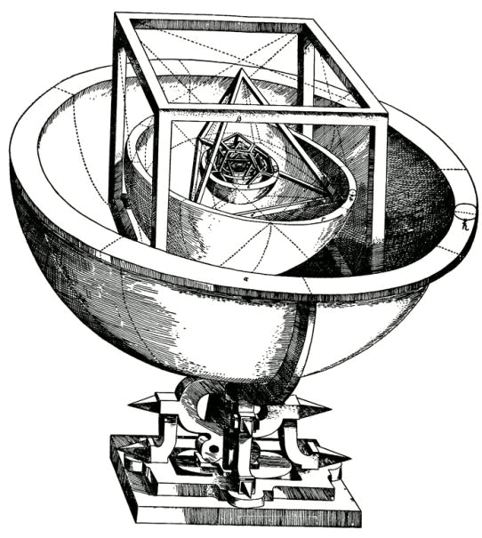
Използване на Платонови тела
  Да се търси истината
  Смисълът на съществуването на света

Slide 19
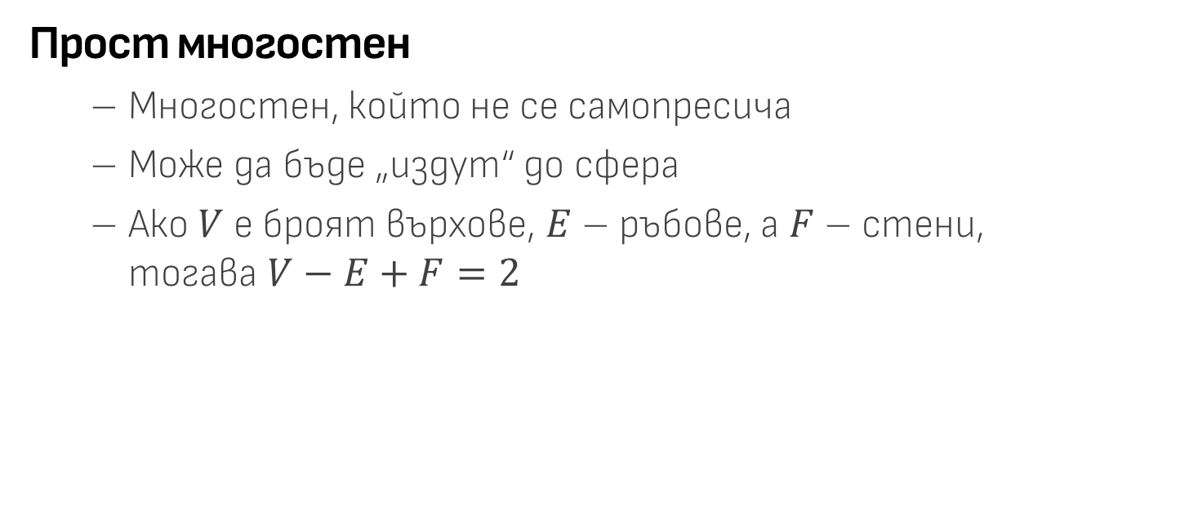
Формула на Ойлер
Прост многостен
  Многостен, който не се самопресича
  Може да бъде „издут“ до сфера
  Ако $V$ е броят върхове, $E$ – ръбове, а $F$ – стeни,
  тогава $V−E+F=2$

Slide 20
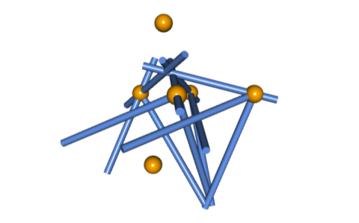
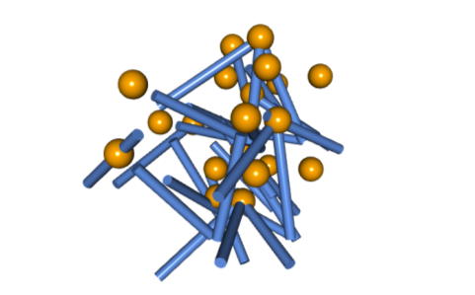
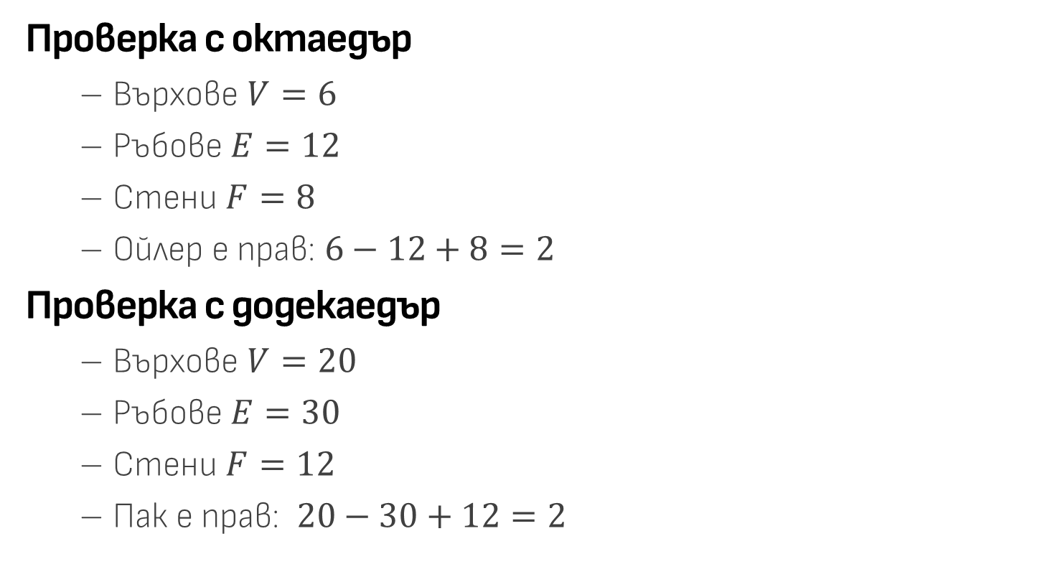
Проверка с октаедър
  Върхове $V=6$
  Ръбове $E=12$
  Стени $F=8$
  Ойлер е прав: $6−12+8=2$
Проверка с додекаедър
  Върхове $V=20$
  Ръбове $E=30$
  Стени $F=12$
  Пак е прав: $20−30+12=2$

Slide 21
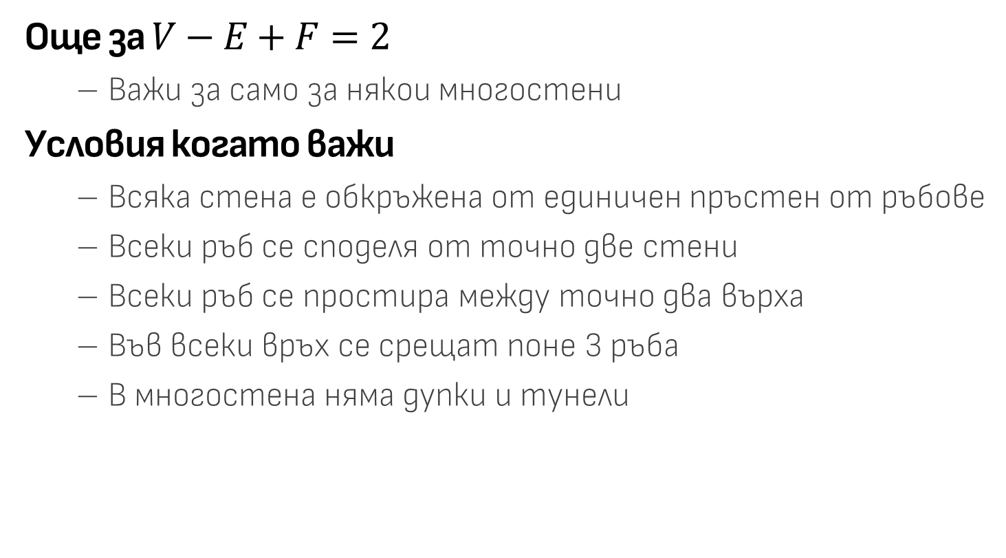
Още за $V−E+F=2$
  Важи за само за някои многостени
Условия когато важи
  Всяка стена е обкръжена от единичен пръстен от ръбове
  Всеки ръб се споделя от точно две стени
  Всеки ръб се простира между точно два върха
  Във всеки връх се срещат поне 3 ръба
  В многостена няма дупки и тунели

Slide 22
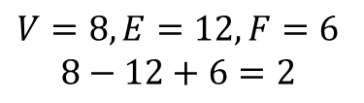
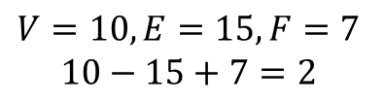
Тримерни тела в КГ
  Спазват формулата и отговарят на условията
  Удобни за представяне на тримерни обекти с мрежа
$$V=8, E=12, F=6$$
$$8−12+6=2$$
$$V=10, E=15, F=7$$
$$10−15+7=2$$
Апартамент
Незаконен балкон
Узаконен балкон

Slide 23
По-сложни тела
Топологични сфери
  За формулата на Ойлер се иска „да няма тунели“
  Такива тела са топологично еквивалентни на сфера
Какво се прави с другите обекти
  Има доста такива обекти – халба за бира, очила,
  геврек-осморка със захар или без захар и т.н.

Slide 24
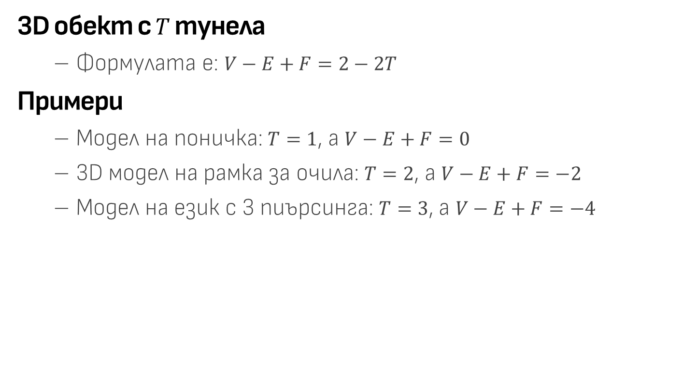
3D обект с $T$ тунела
  Формулата е: $V−E+F=2−2T$
Примери
  Модел на поничка: $T=1$, а $V−E+F=0$
  3D модел на рамка за очила: $T=2$, а $V−E+F=−2$
  Модел на език с 3 пиърсинга: $T=3$, а $V−E+F=−4$

Slide 25
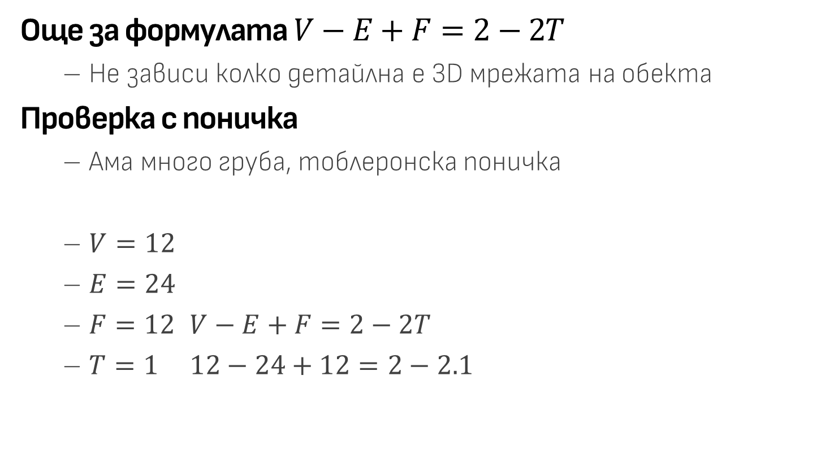
Още за формулата $V−E+F=2−2T$
  Не зависи колко детайлна е 3D мрежата на обекта
Проверка с поничка
  Ама много груба, тоблеронска поничка
  $V=12$
  $E=24$
  $F=12$ $V−E+F=2−2T$
  $T=1$ $12−24+12=2−2.1$

Slide 26
Изпъкнала обвивка

Slide 27
Изпъкнала обвивка в 2D
Няколко еквивалентни дефиниции
  Това е най-малкият по площ изпъкнал многоъгълник включващ всички върхове от многоъгълника

Slide 28
  Сечението на всички изпъкнали многоъгълници, които включват върховете на многоъгълника
  Обединението на всички триъгълници определени от върховете на многоъгълник

Slide 29
Изпъкнала обвивка в 3D
Изпъкнала обвивка на многостен
  Минималният изпъкнал многостен, включващ всички точки от многостена
  Или: сечението на всички многостени, включващи всички точки от многостена

Slide 30
Намиране на обвивка
Намиране на изпъкнала обвивка
  Разглеждаме само в 2D
  Алгоритъм „Добавяне на точки“
  Алгоритъм „Опаковане на подарък“
  Алгоритъм „Сканиране на Греъм“

Slide 31
Алгоритъм
“Добавяне на точки”

Slide 32
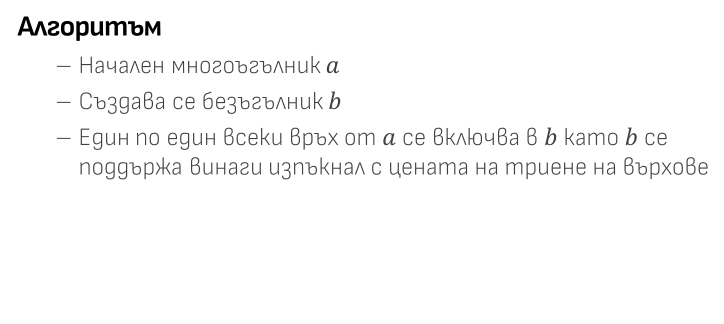
Основна идея
Алгоритъм
  Начален многоъгълник $a$
  Създава се безъгълник $b$
  Един по един всеки връх от $a$ се включва в $b$ като $b$ се поддържа винаги изпъкнал с цената на триене на върхове

Slide 33
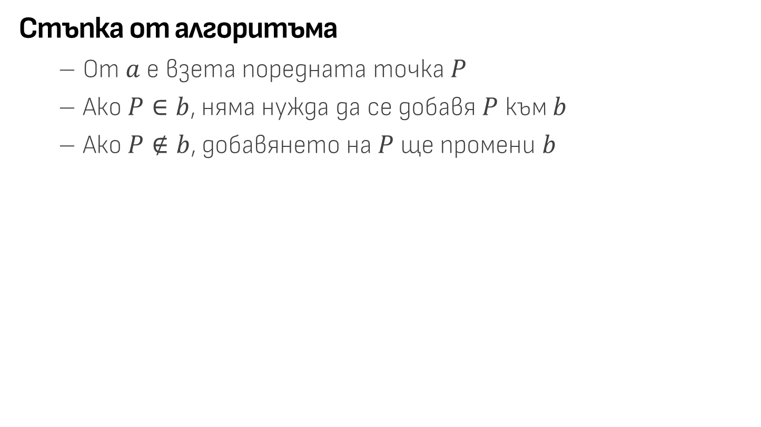
Стъпка от алгоритъма
  От $a$ е взета поредната точка $P$
  Ако $P∈b$, няма нужда да се добавя $P$ към $b$
  Ако $P∉b$, добавянето на $P$ ще промени $b$
b
P

Slide 34
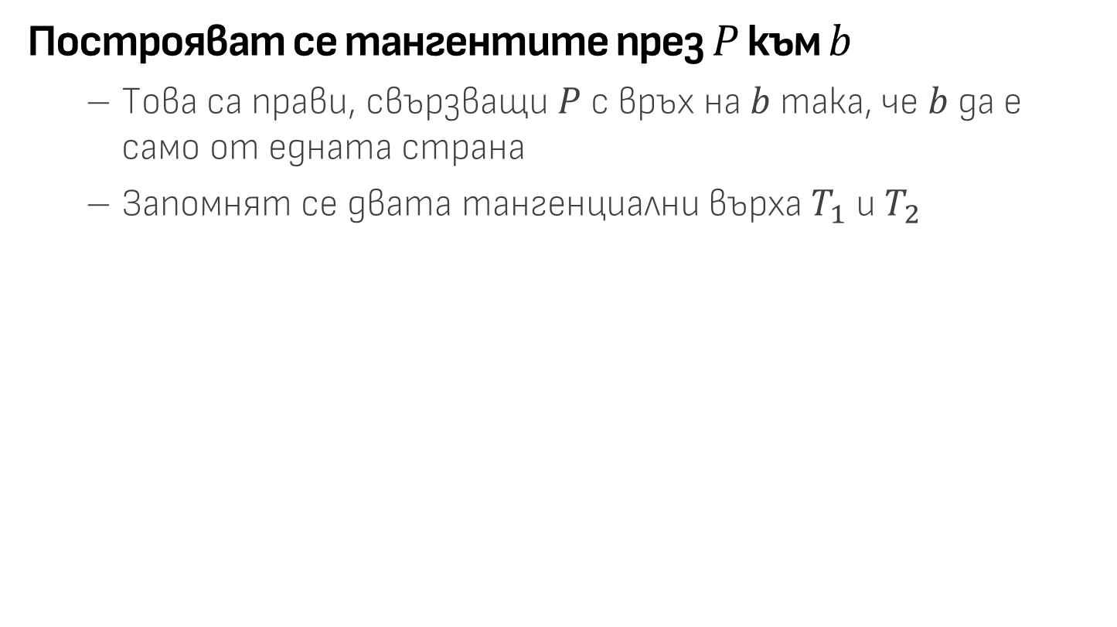
Построяват се тангентите през $P$ към $b$
  Това са прави, свързващи $P$ с връх на $b$ така, че $b$ да е само от едната страна
  Запомнят се двата тангенциални върха $T_{1}$ и $T_{2}$
Т₁
b
Т₂
P

Slide 35
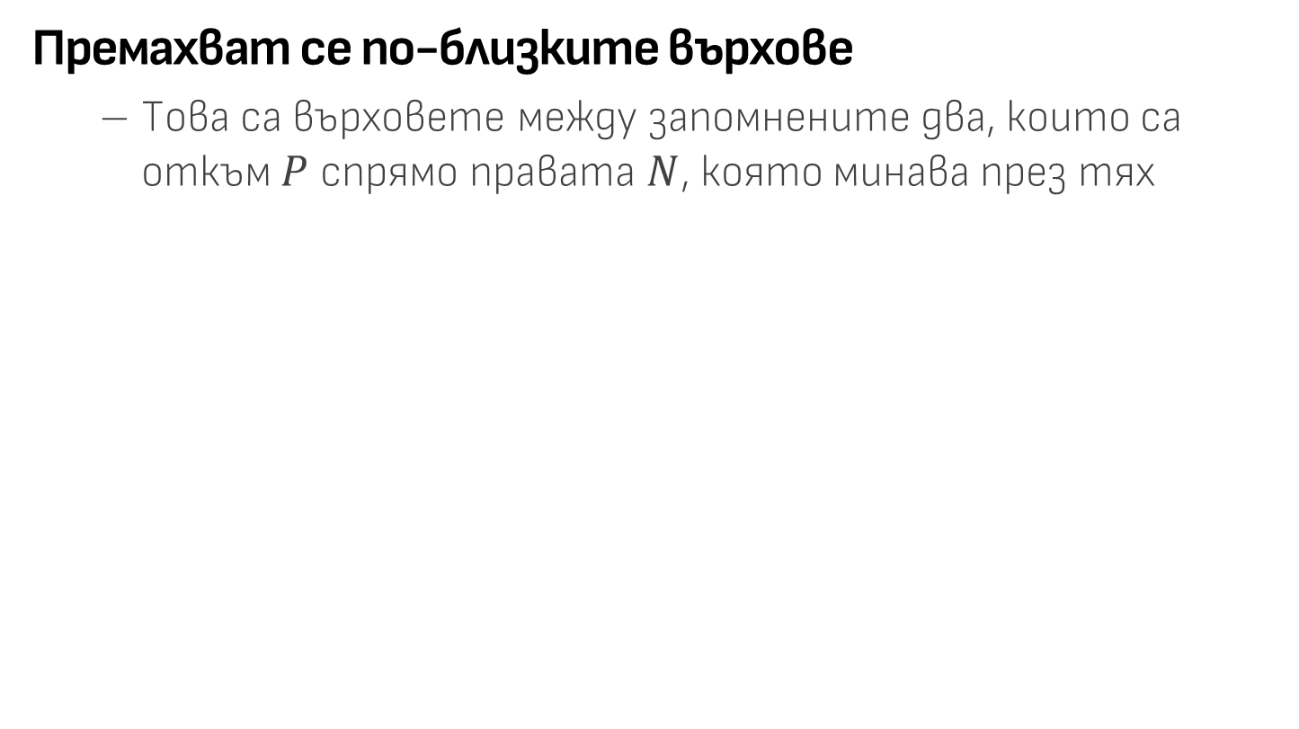
Премахват се по-близките върхове
  Това са върховете между запомнените два, които са откъм $P$ спрямо правата $N$, която минава през тях
Т₁
b
Т₂
P
N

Slide 36
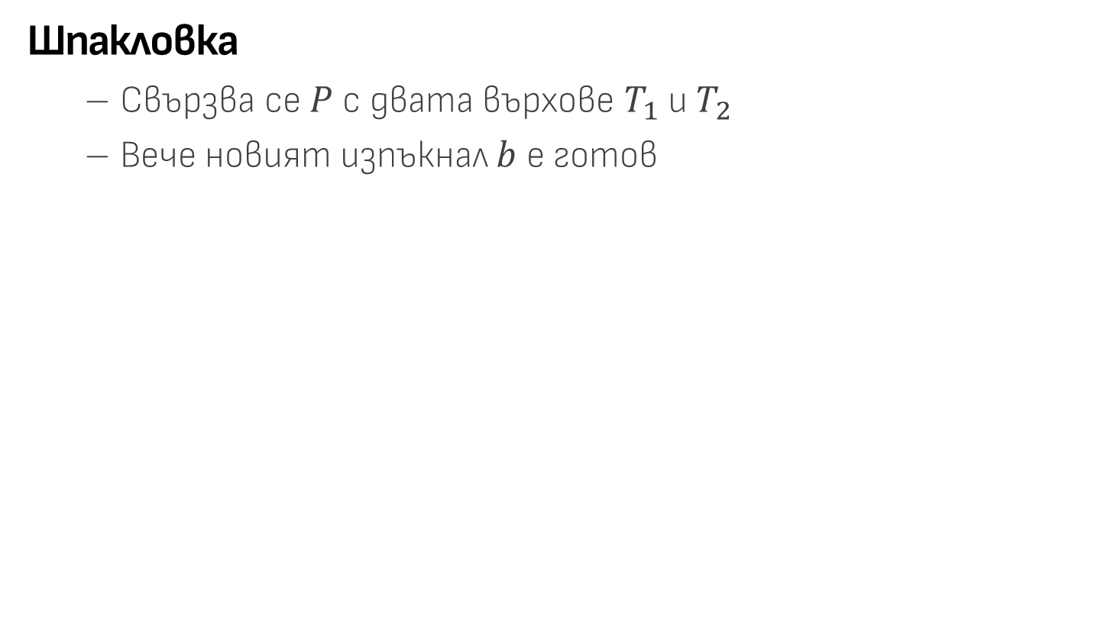
Шпакловка
  Свързва се $P$ с двата върхове $T_{1}$ и $T_{2}$
  Вече новият изпъкнал $b$ е готов
Т₁
b
Т₂
P
N

Slide 37
Да се внимава
  При тангенциални страни от многоъгълника се запомнят само по-далечните от двете двойки върхове
P
N
не се запомнят
само се премахват
Т₁
b
Т₂

Slide 38
Алгоритъм
„Опаковане на подарък“

Slide 39
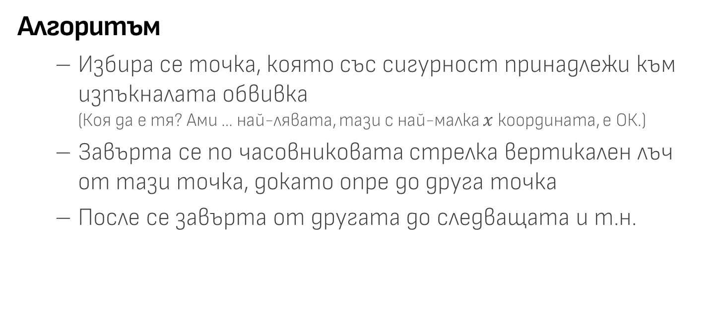
Опаковане на подарък
Алгоритъм
  Избира се точка, която със сигурност принадлежи към изпъкналата обвивка
    (Коя да е тя? Ами … най-лявата, тази с най-малка $x$ координата, е ОК.)
  Завърта се по часовниковата стрелка вертикален лъч от тази точка, докато опре до друга точка
  После се завърта от другата до следващата и т.н.

Slide 40
Избира се най-лявата точка
  Ако са няколко, избираме най-горната
Тази е

Slide 41
Завърта се вертикален лъч
  Докато опре до друга точка
  Тази точка е следващата от обвивката

Slide 42
Завърта се остатъка от лъч
  Около новата точка
  Така се намира поредната точка

Slide 43
Продължава се в този дух
  Около още по-нова точка
  Така се намира още по-поредна точка

Slide 44
И още веднъж

Slide 45
И за последно
  Рано или късно се стига до първия връх
    (Забележка: догодина да ползвам по-къс пример)

Slide 46
Какво би станало?
Ако се избере друга начална точка?
  Най-долната, най-дясната, най-горната
  Без проблеми, стига първият лъч да е тангенциален
Ако се избере обратна посока на въртене?
  Завива се свят, но подаръкът пак ще се опакова

Slide 47
Алгоритъм
„Сканиране на Греъм“

Slide 48
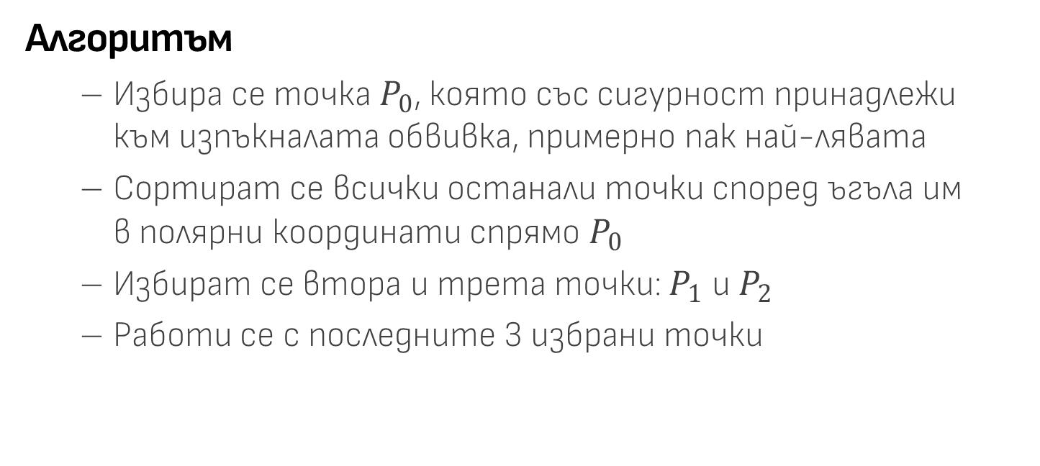
Сканиране на Греъм
Алгоритъм
  Избира се точка $P_{0}$, която със сигурност принадлежи
  към изпъкналата обвивка, примерно пак най-лявата
  Сортират се всички останали точки според ъгъла им
  в полярни координати спрямо $P_{0}$
  Избират се втора и трета точки: $P_{1}$ и $P_{2}$
  Работи се с последните 3 избрани точки

Slide 49

Ето как се работи
  Ако към третата се прави завой надясно, изтрива се втората и пак се гледат последните три избрани точки
Пример
  Избира се най-лявата точка
$$P_{0}$$

Slide 50

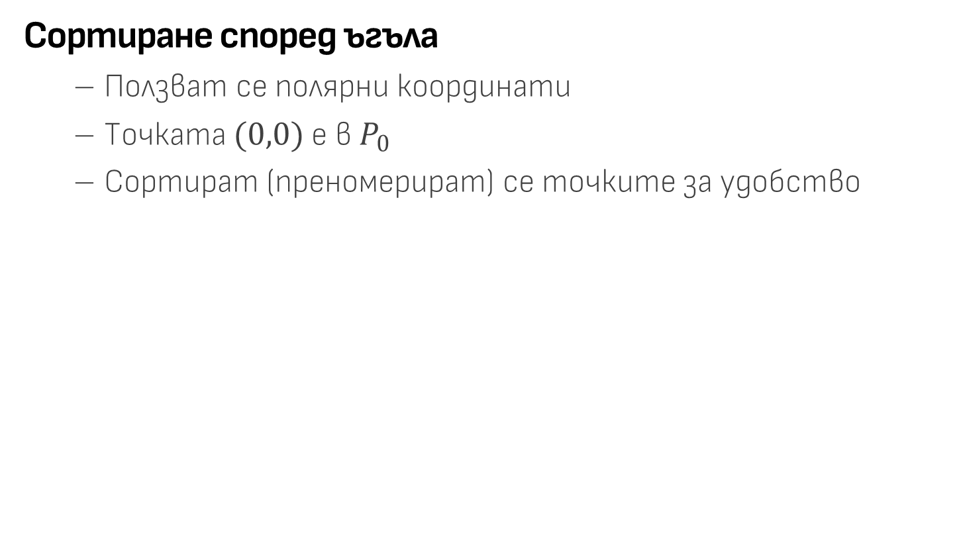






Сортиране според ъгъла
  Ползват се полярни координати
  Точката $(0,0)$ е в $P_{0}$
  Сортират (преномерират) се точките за удобство
$$P_{5}$$
$$P_{6}$$
$$P_{4}$$
$$P_{0}$$
$$P_{3}$$
$$P_{2}$$
$$P_{1}$$

Slide 51

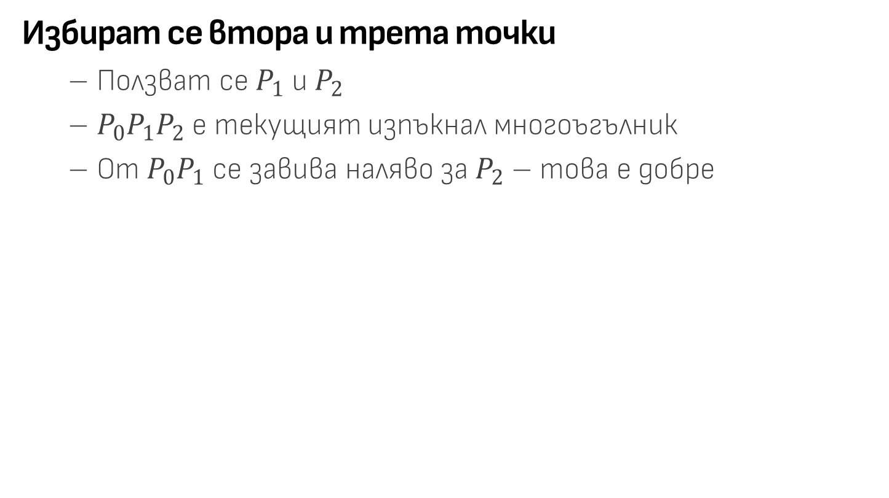





Избират се втора и трета точки
  Ползват се $P_{1}$ и $P_{2}$
  $P_{0}P_{1}P_{2}$ е текущият изпъкнал многоъгълник
  От $P_{0}P_{1}$ се завива наляво за $P_{2}$ – това е добре
$$P_{5}$$
$$P_{6}$$
$$P_{4}$$
$$P_{0}$$
$$P_{3}$$
$$P_{2}$$
$$P_{1}$$
ляв завой

Slide 52

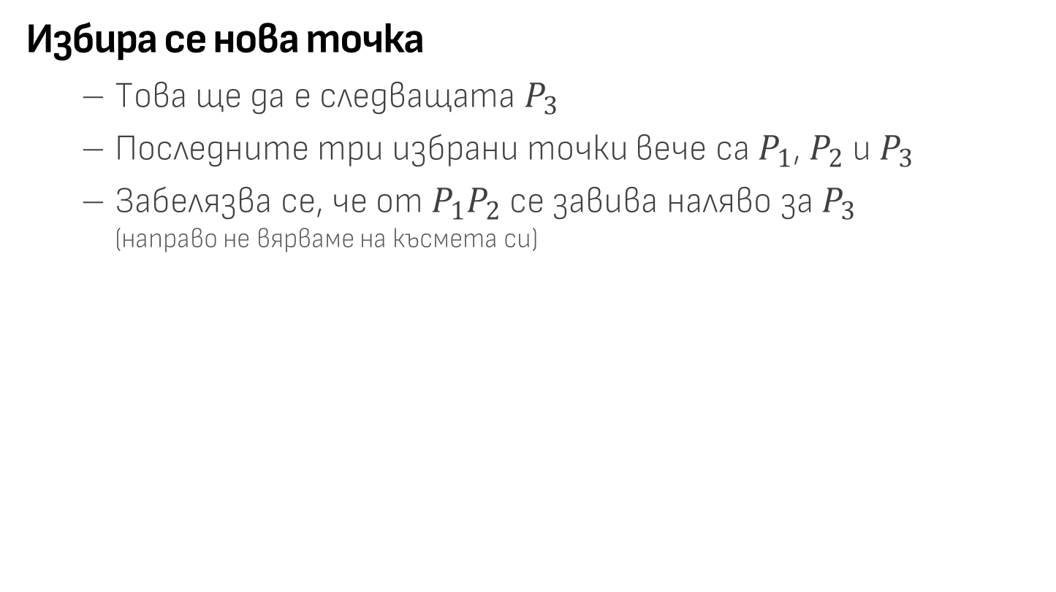




Избира се нова точка
  Това ще да е следващата $P_{3}$
  Последните три избрани точки вече са $P_{1}$, $P_{2}$ и $P_{3}$
  Забелязва се, че от $P_{1}P_{2}$ се завива наляво за $P_{3}$
    (направо не вярваме на късмета си)
$$P_{5}$$
$$P_{6}$$
$$P_{4}$$
$$P_{3}$$
ляв завой
$$P_{0}$$
$$P_{2}$$
$$P_{1}$$

Slide 53

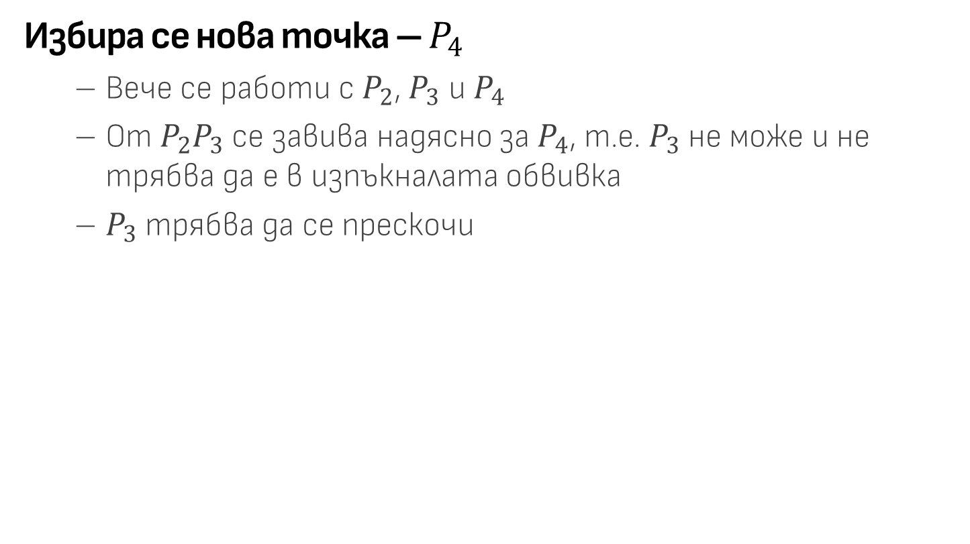



Избира се нова точка – $P_{4}$
  Вече се работи с $P_{2}$, $P_{3}$ и $P_{4}$
  От $P_{2}P_{3}$ се завива надясно за $P_{4}$, т.е. $P_{3}$ не може и не трябва да е в изпъкналата обвивка
  $P_{3}$ трябва да се прескочи
$$P_{5}$$
$$P_{6}$$
$$P_{4}$$
десен завой
$$P_{0}$$
$$P_{3}$$
$$P_{2}$$
$$P_{1}$$

Slide 54
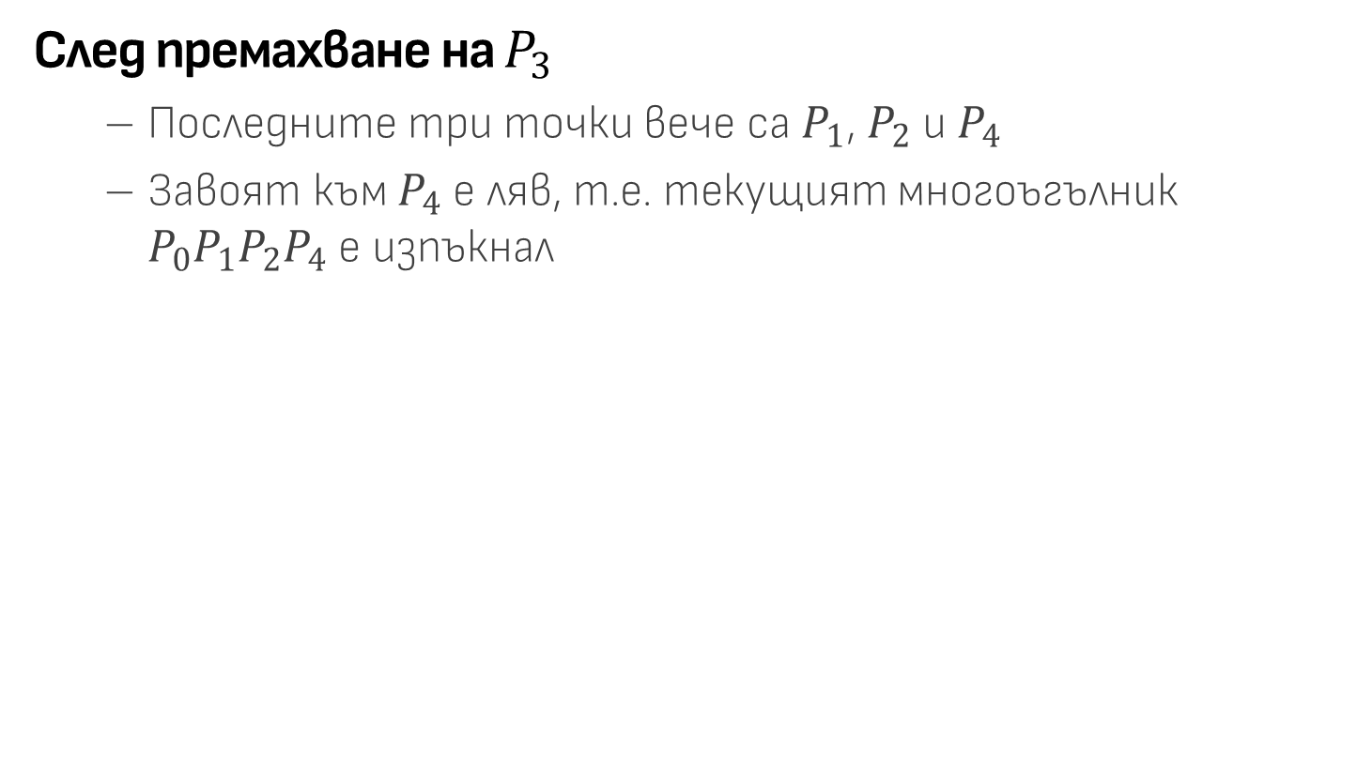



След премахване на $P_{3}$
  Последните три точки вече са $P_{1}$, $P_{2}$ и $P_{4}$
  Завоят към $P_{4}$ е ляв, т.е. текущият многоъгълник $P_{0}P_{1}P_{2}P_{4}$ е изпъкнал
$$P_{5}$$
$$P_{6}$$
$$P_{4}$$
ляв завой
$$P_{0}$$
$$P_{3}$$
$$P_{2}$$
$$P_{1}$$

Slide 55

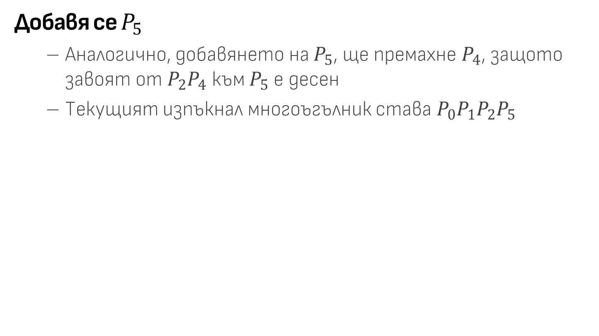



Добавя се $P_{5}$
  Аналогично, добавянето на $P_{5}$, ще премахне $P_{4}$, защото завоят от $P_{2}P_{4}$ към $P_{5}$ е десен
  Текущият изпъкнал многоъгълник става $P_{0}P_{1}P_{2}P_{5}$
$$P_{5}$$
$$P_{6}$$
$$P_{4}$$
ляв завой
$$P_{0}$$
$$P_{3}$$
$$P_{2}$$
$$P_{1}$$

Slide 56

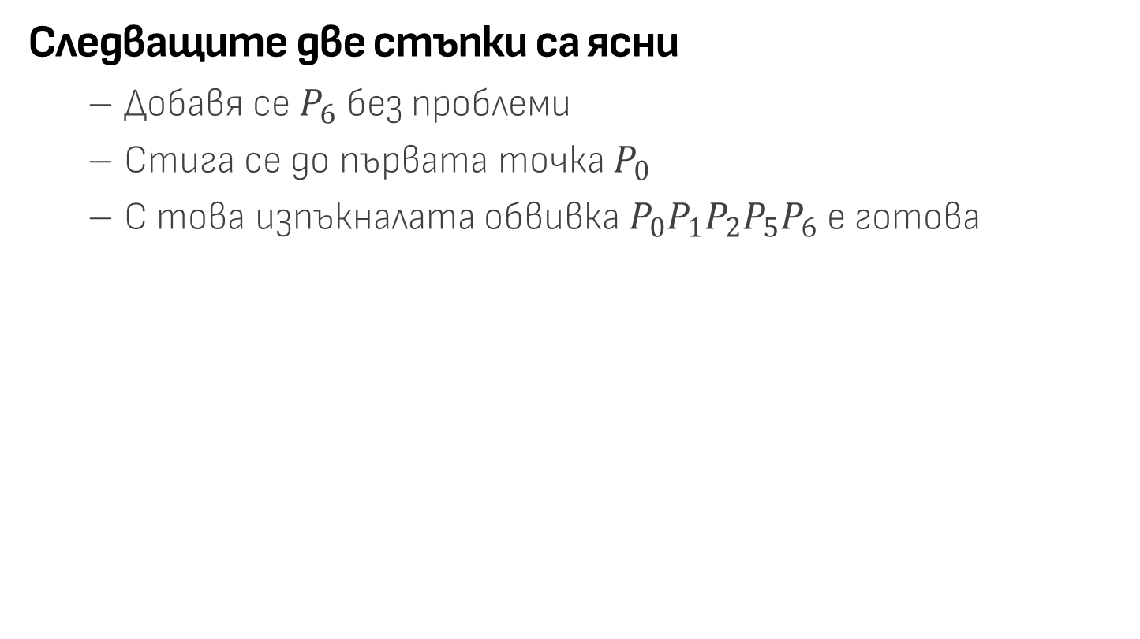



Следващите две стъпки са ясни
  Добавя се $P_{6}$ без проблеми
  Стига се до първата точка $P_{0}$
  С това изпъкналата обвивка $P_{0}P_{1}P_{2}P_{5}P_{6}$ е готова
ляв завой
$$P_{5}$$
$$P_{6}$$
$$P_{4}$$
ляв завой
$$P_{0}$$
$$P_{3}$$
$$P_{2}$$
$$P_{1}$$

Slide 57
Алгоритмите
„на живо“

Slide 58
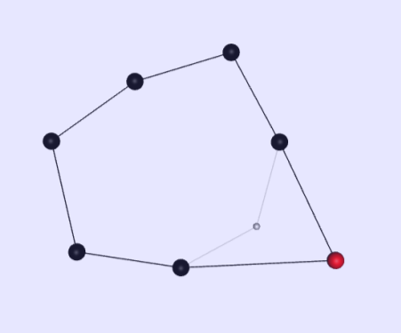
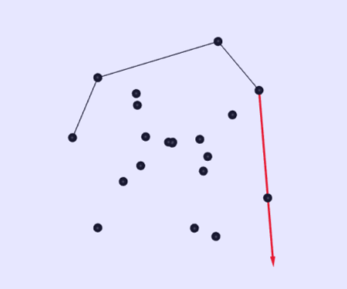
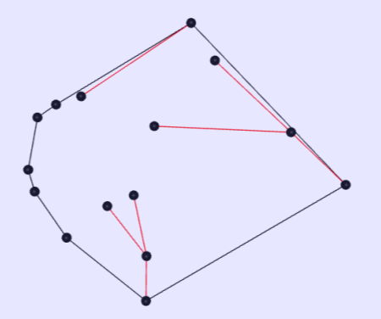
Илюстрации
Динамични илюстрации
  Алгоритъм „Добавяне на точки“
  Алгоритъм „Опаковане на подарък“
  Алгоритъм „Сканиране на Греъм“

Slide 59
Въпроси и коментари

Slide 60
Повече информация
KLRO стр. 25-26, 429-432
LASZ стр. 78-88, 112-116, 139-145, 182-183
MORT стр. 214-216
А също и:
  Graham's Scanning
    http://www.personal.kent.edu/~rmuhamma/Compgeometry/
    MyCG/ConvexHull/GrahamScan/grahamScan.htm
  The Convex Hull of a 2D Point Set or Polygon
    http://softsurfer.com/Archive/algorithm_0109/algorithm_0109.htm

Slide 61
Край

